Slide 1
Техника отдельных модулей. МОДУЛЬНОЕ рисование
группа раннего возраста
Лебедевой Марины Ивановны
2022г.

Slide 2
Цель: развитие у детей художественно-творческих способностей по средствам нетрадиционной техникой рисования – «Модульное рисование»
Образовательные задачи: развивать интерес к рисованию, воображение; развивать умение самостоятельно располагать элементы на рисунке; развивать мелку моторику; формировать умение рисовать «тычком»; формировать правильную посадку при рисовании; упражнять в умении воспринимать границы листа бумаги обогащать словарь детей, формировать умение подбирать определения к заданному слову, отвечая на вопрос «какая?»
.
Воспитательные задачи: воспитывать эмоционально – положительное отношение к процессу изо деятельности; воспитывать эмоциональную отзывчивость на красоту предметов и результаты деятельности;

Slide 3
Модульное рисование — это простая работа, которая посильна даже самым маленьким детям, от года и дальше. Суть проста. Ребенок отвечает за выбор цвета — а взрослый задают форму с помощью ножниц.
взрослый ножницами вырезал форму ёлочки. А ребенок эту форму заполнил цветом. В этой работе (фото ниже) модули — это снег, ёлочки, салют. Каждый модуль вырезается отдельно, раскрашивается отдельно и потом они все готовые и сухие собираются в единую картину.
Модули для такого рисования можно вырезать не только из бумаги — но и из картона. Особенно интересно в данном случае использовать плотный толстый упаковочный картон. Окрашенные поделки из него получаются объемными выпуклыми, образуя 3D-эффект.

Slide 4
Материал и оборудование: ёлочки (вырезанные заготовки) толстый картон; чёрный картон формат А4 листы с изображением салюта других деталей, кисть ( белка) №2,гуашь,влажные салфетки на всех детей, набор толстых фломастеров « Touch36pcs», CD – диск с музыкой;
Методические приемы: игровая ситуация, отгадывание загадки, физкультминутка, продуктивная деятельность, подведение итога.

Slide 5
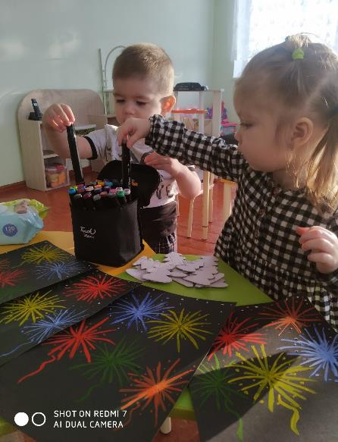
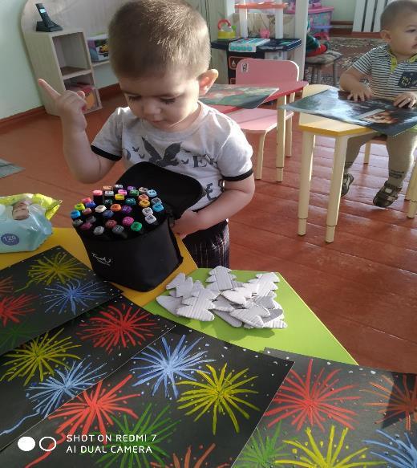
А теперь за работу!
Выбрать ёлочку и нарядить её разными цветами.
А теперь за работу!

Slide 6
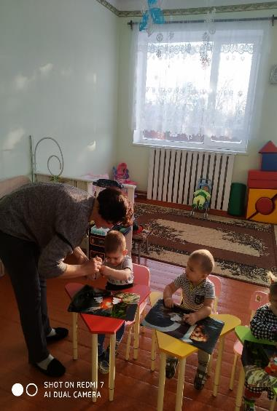
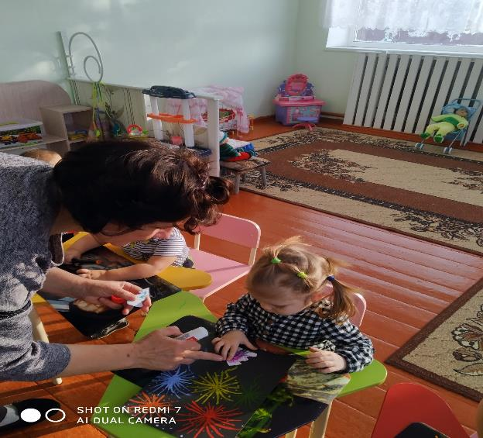
Рисование сопровождается словами – подсказками, если ребёнку нужна помощь, воспитатель показывает (елочка не может располагаться в верх ногами)

Slide 7
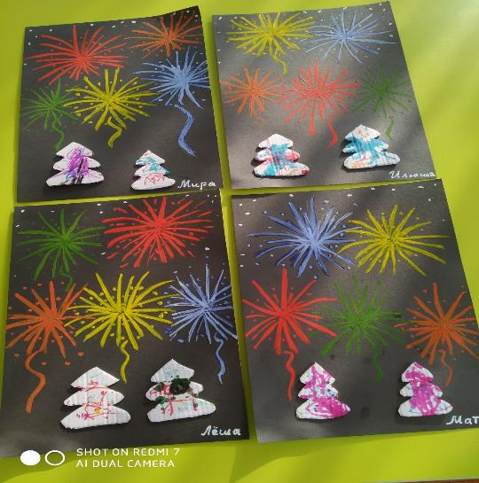
— Молодцы друзья мои!
Все хорошо потрудились! Все красиво украсили свои елочки. У нас получился с вами волшебный, сказочный, лес!

